Slide 1





Slide 2

Módulo de entrenamiento en habilidades emocionales.
Objetivos del módulo:
Conocer más sobre las propias emociones y las de los demás, cómo comprenderlas y regularlas.
Entrenar competencias y habilidades de gestión emocional.
Potenciar habilidades que permitan desarrollar una mayor calidad de vida y mejoren las posibilidades de inserción en el ámbito laboral.

Slide 3
¿Qué es la inteligencia emocional?
Es la capacidad de controlar y regular los sentimientos de uno mismo y de los demás, y utilizarlos como guía del pensamiento y la acción. La inteligencia emocional nos permite poder regular nuestras emociones, para poder actuar de una manera apropiada, acorde a nuestras necesidades e intereses.

Slide 4
Habilidades:
Atención emocional: Percibir y discriminar entre las emociones propias y ajenas.
Comprensión emocional: Comprender y razonar sobre las emociones propias y ajenos para interpretarlas de forma adecuada.
Expresión emocional: Percepción de la propia capacidad para expresar adecuadamente las emociones a través de palabras, gestos y/o posturas corporales.
Regulación emocional: Regular las emociones propias. Relación entre emoción, cognición y comportamiento. Estrategias de afrontamiento; Autogenerarse emociones positivas, etc.

Slide 5

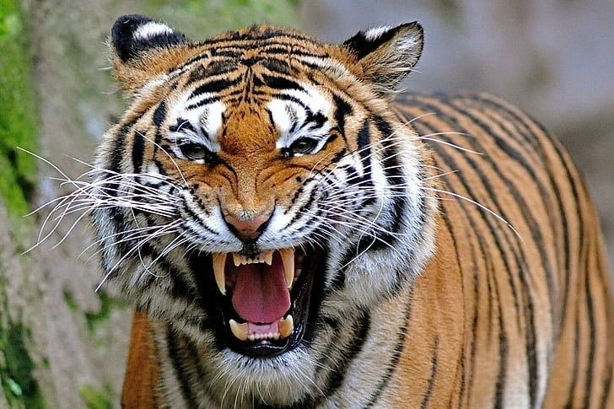

Slide 6
Emociones
Reacción espontánea, automática, que experimentamos ante un determinado estímulo.
Son funcionales, adaptativas y normales. Ligadas a la supervivencia.
Duración breve, intensa.
Provoca un cambio fisiológico, comportamental y cognitivo.
≠ Sentimientos: es el estado subjetivo a partir de la emoción, es el nivel consciente.

Slide 7

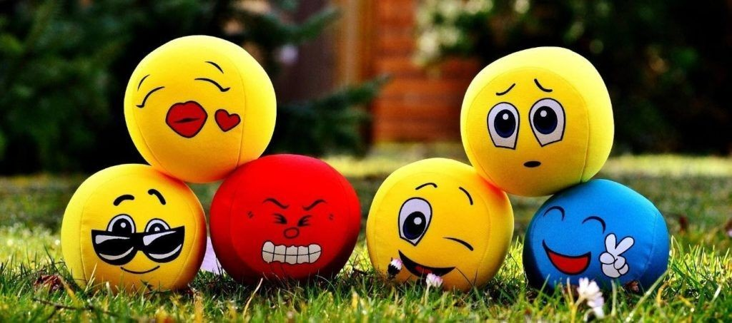
¿Qué emociones conocen?

Slide 8


Emociones agradables y desagradables.
Alegría
Amor
Felicidad
Sorpresa
Miedo
Enojo
Tristeza
Ansiedad
Asco
No son buenas ni malas,
todas cumplen una función.

Slide 9
¿Sabes qué es la comprensión emocional?
Capacidad para percibir con precisión los propios sentimientos y emociones; identificarlos y etiquetarlos.
Eficacia en el uso del vocabulario adecuado y las expresiones disponibles en un contexto determinado para nombrar a las emociones.
Capacidad para percibir con precisión las perspectivas de los demás y de implicarse empáticamente.

Slide 10
Actividad:
¿podes reconocer qué sentirías en estas situaciones?

Slide 11
Terminas una tarea que te piden en el trabajo y te dicen: "Está muy pobre, parece que lo hiciste sin ganas".

Slide 12
Tu jefe te cita para hablar y en medio de la reunión, reconoce que estás trabajando muy bien, te dice que continúes así que pronto podrías acceder a un aumento.

Slide 13
Tu mejor amigo del trabajo te cuenta que lo van a echar del trabajo.

Slide 14
Regulación Emocional
Ahora que identificamos las emociones y las comprendemos, vamos a ver de qué manera actuar mejor ante ellas…
Regular las emociones propias.
Relación entre emoción, cognición y comportamiento.
Estrategias de afrontamiento.
Autogenerarse emociones positivas, etc.

Slide 15
Regulación Emocional
Pedro sale tarde de casa después de haber discutido con su esposa.
Llega con 15 minutos de retraso a la panadería donde trabaja. Se le pide que atienda a los clientes; él lo hace.

Slide 16
Pedro entiende y acepta que está en otro espacio, que el problema vivido en casa no se solucionará en su trabajo. Entiende que si presenta una actitud negativa (impaciente, grosero, etc.) en su trabajo, afectará a otros que no son responsables de la situación que vivió. Por lo tanto, decide atender de la mejor forma a sus clientes, pues ellos generan los ingresos que le permiten tener un sueldo.

Slide 17
Pedro no saluda a sus clientes ni agradece por la compra; por el contrario, muestra un rostro irritado y no está concentrado en lo que hace. También evita encontrarse con el dueño, ya que no quiere dar alguna explicación de su tardanza.

Slide 18
Regulación Emocional
Raquel y Susana deben trabajar en equipo. Raquel elige un tema del cual Susana está totalmente en desacuerdo, pero trabajan sobre ese tema. Finalmente, el supervisor dice que no es acertado trabajar con ese tema...
Susana le dice: ͞¡Raquel,te lo dije y no quisiste hacerme caso! Todo fue una pérdida de tiempo, eso es porque sos una testaruda y no quisiste escucharme. Te lo dije, yo tenía razón!

Slide 19
Raquel le responde de mala manera, diciendo que es mala compañera y que no sabe trabajar en equipo.

Slide 20
Raquel le dice: Susana, no me parece que debas hablarme de esa manera. Yo valoro tu opinión y ¡me gustaría que me digas de qué manera crees que podemos hacerlo bien!

Slide 21
La flexibilidad cognitiva
Relación recíproca entre emociones y pensamientos: lo que pensamos influye en cómo nos sentimos, y lo que sentimos influye en lo que pensamos.
Evaluaciones automáticas de la mente.

Slide 22
Componentes de la emoción:
¿Qué estoy sintiendo?
¿Qué estoy pensando?
¿Qué estoy haciendo?
Veamos un ejemplo…

Slide 23

Mi jefe me cita para hablar de un proyecto que le envié…
¿Qué estoy sintiendo? Palpitaciones, manos sudorosas.
¿Qué estoy pensando? Seguro no le gustó lo que presenté, por ahí me quiere echar.
¿Qué estoy haciendo?Me estoy mordiendo las uñas.

Slide 24
¿Qué podemos hacer?
¡Identificar trampas del pensamiento!
Pensar lo peor y si pasa eso no lo voy a poder afrontar.
Sacar conclusiones sin pruebas.

Slide 25
Reevaluación Cognitiva
¿Qué es lo peor que podría pasar?
¿Cómo sería de malo?
¿Podría afrontarlo?¿Cómo lo haría?
Generar flexibilidad cognitiva ---> llegar a interpretaciones alternativas.

Slide 26
Actividad:
¿cómo podes reemplazar estos pensamientos por otros pensamientos?

Slide 27

Tengo que exponer frente al equipo de trabajo un proyecto
¿Tengo pruebas de que esto sucederá?
¿Qué le diría a un amigo que está en esta situación y piensa esto?
¿Podría defender este pensamiento en una corte?
¿Me ayuda pensar así?
¿Qué otras alternativas de pensamiento hay?
Soy un desastre, no sé hablar en público, me pongo muy nervioso, me va a ir mal.

Slide 28

Mi supervisor me llamó la atención porque realicé mal una tarea
¿Tengo pruebas de que esto sucederá?
¿Qué le diría a un amigo que está en esta situación y piensa esto?
¿Podría defender este pensamiento en una corte?
¿Me ayuda pensar así?
¿Qué otras alternativas de pensamiento hay?
Seguro me van a
echar, no sirvo para nada, nunca voy a
poder avanzar en mi
vida.

Slide 29
Mi compañero no realizó la tarea que debía hacer y la estoy haciendo por él
¿Qué puedo decirle a mi compañero?
No sirve para nada, siempre le pido cosas y nunca las hace.
Me entorpece mi trabajo. Voy a tratarlo mal.

Slide 30
Mi jefe me hizo muchísimas correcciones en un trabajo
¿Qué puedo decirle a mi jefe?
Nunca lo puedo
conformar, siempre encuentra algo.
Nunca voy a poder cumplir sus expectativas.

Slide 31
Actividad:
¿Cómo interpretas estas imágenes del ámbito laboral?

Slide 32


Slide 33


Slide 34


Slide 35


Slide 36
A modo de cierre, te invitamos a contarnos qué te llevas del taller…

Slide 37
Para resumir…
Las emociones no son buenas ni malas, cumplen una función.
Poder percibir los propios sentimientos y emociones, me permite entenderme y actuar de manera más acorde en cada situación.
Lo que pensamos influye en cómo nos sentimos, y lo que sentimos influye en lo que pensamos.
No hay una sola forma de percibir los acontecimientos, puedo interpretarlos de una forma que me haga sentir mejor.

Slide 38


